Slide 1
M.I.E.Z
All-in-one business management platform
Django React PostgreSQL AWS EC2 Claude AI

Slide 2
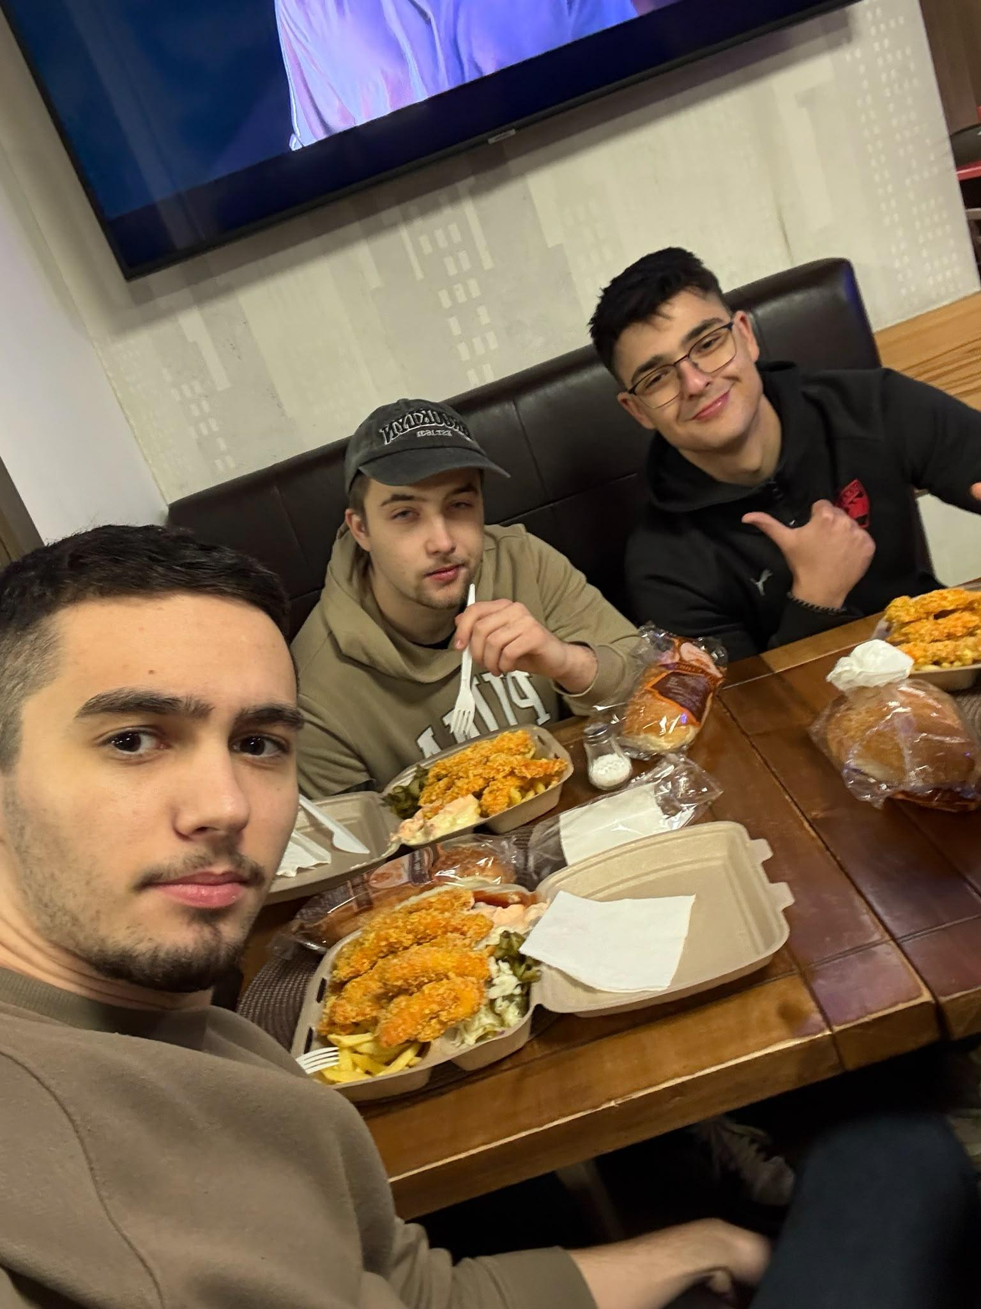
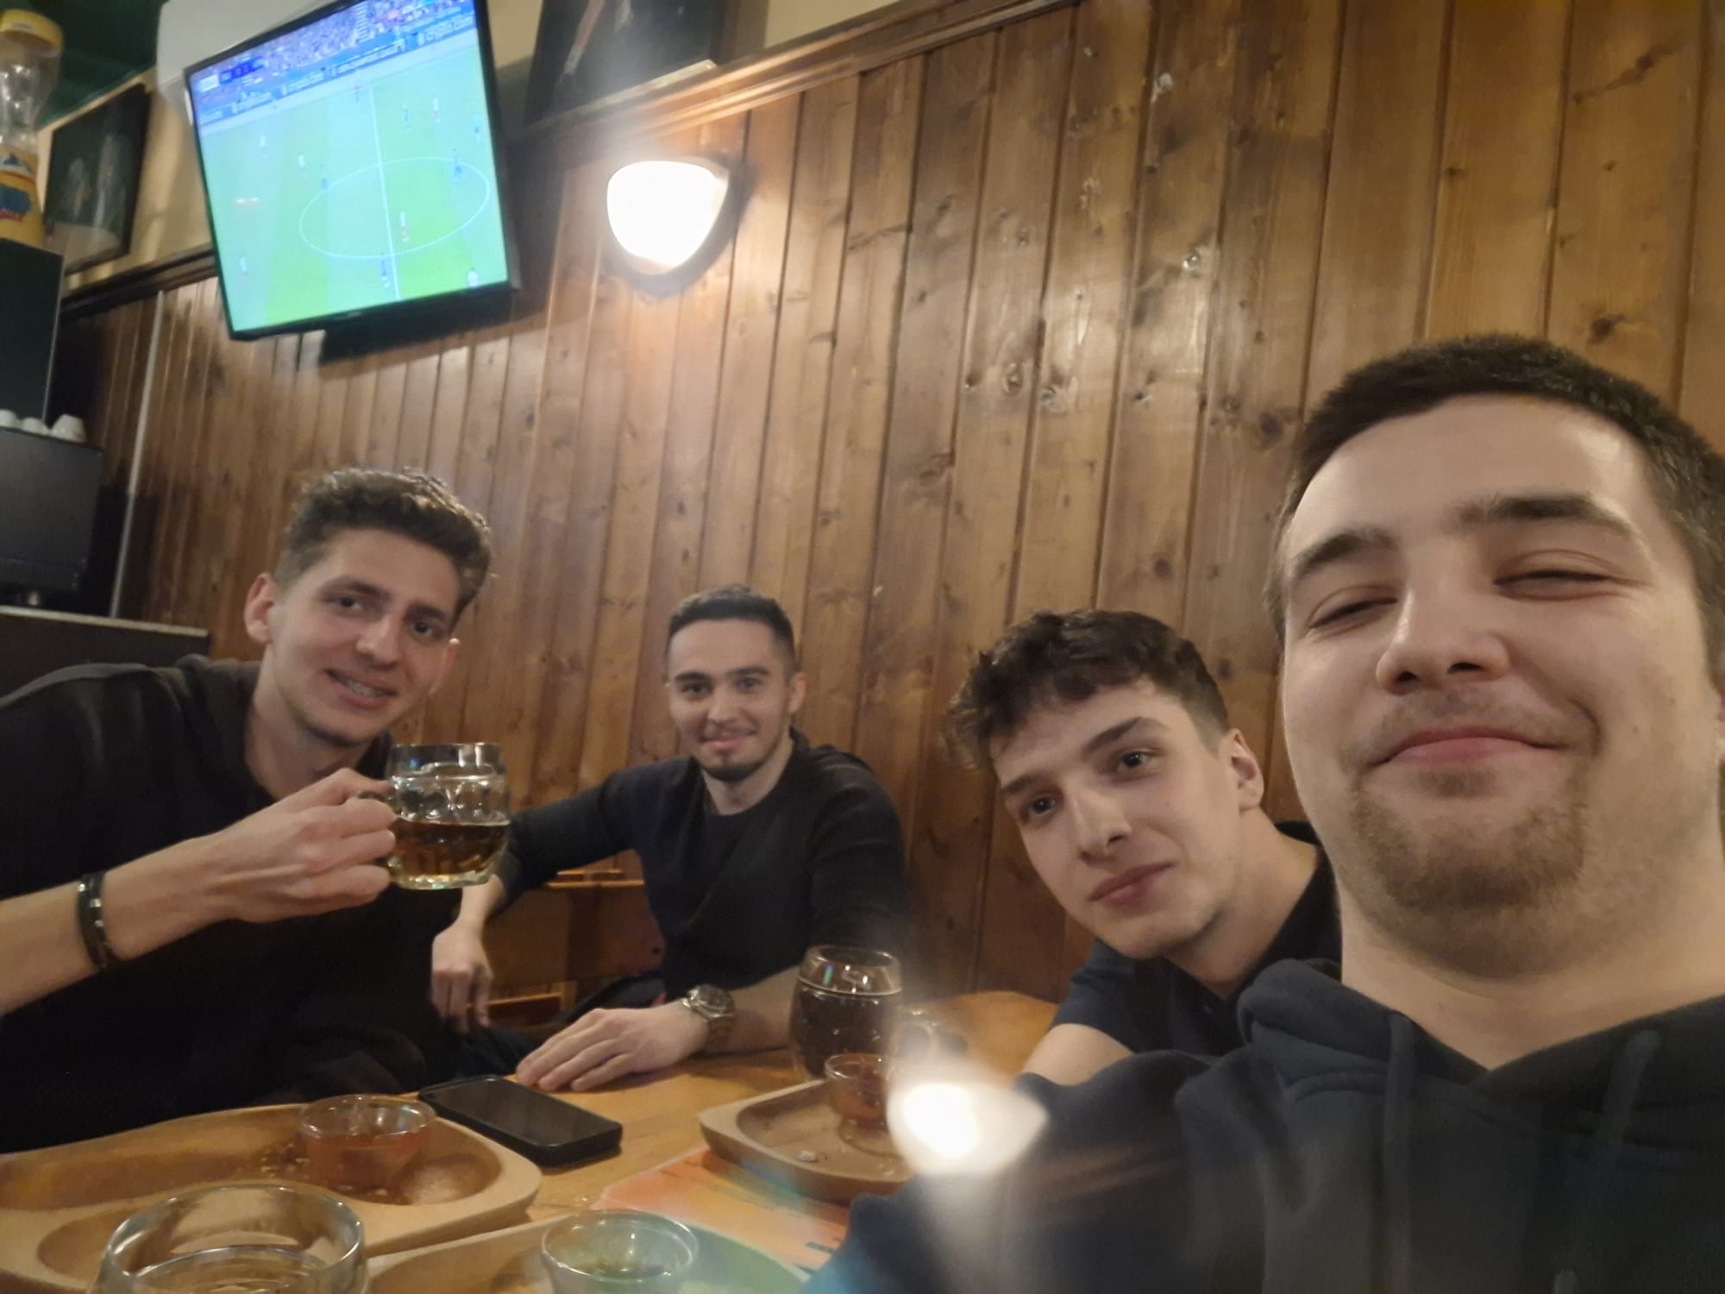
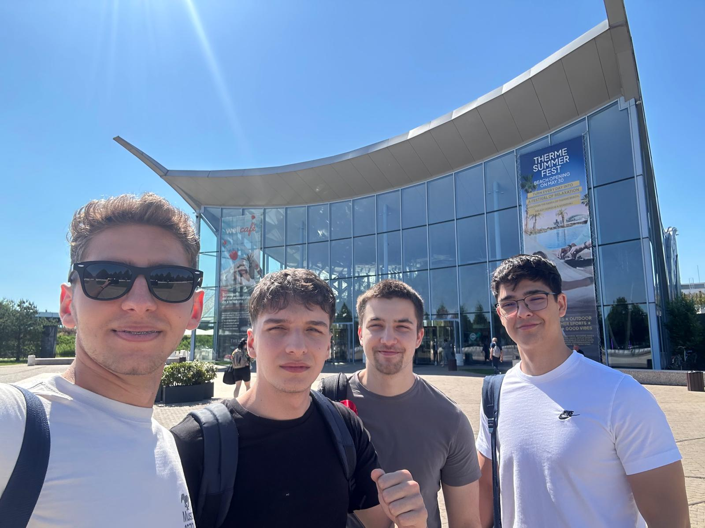
E C H I P A
Meet team Coaja
M.I.E.Z Mediu Integrat de Eficienta Zeiasca
12

Slide 3
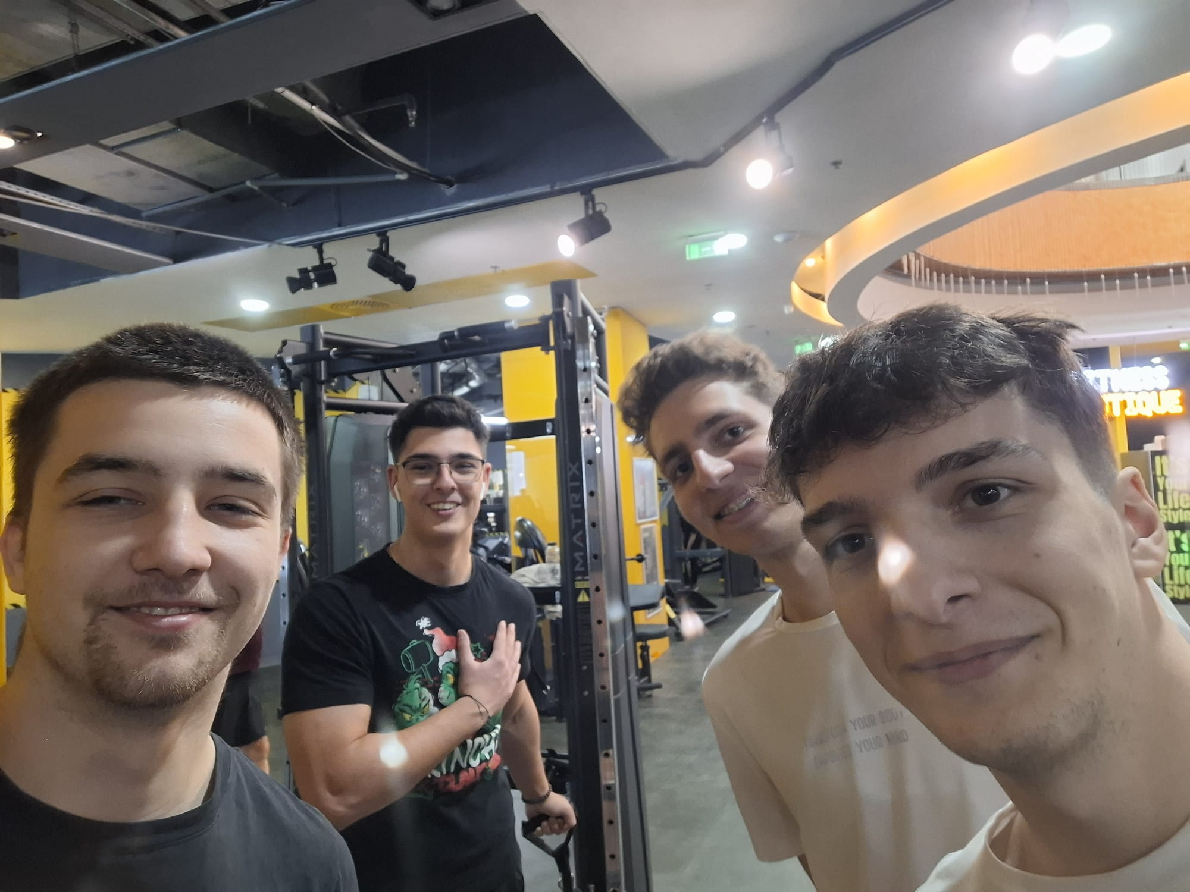
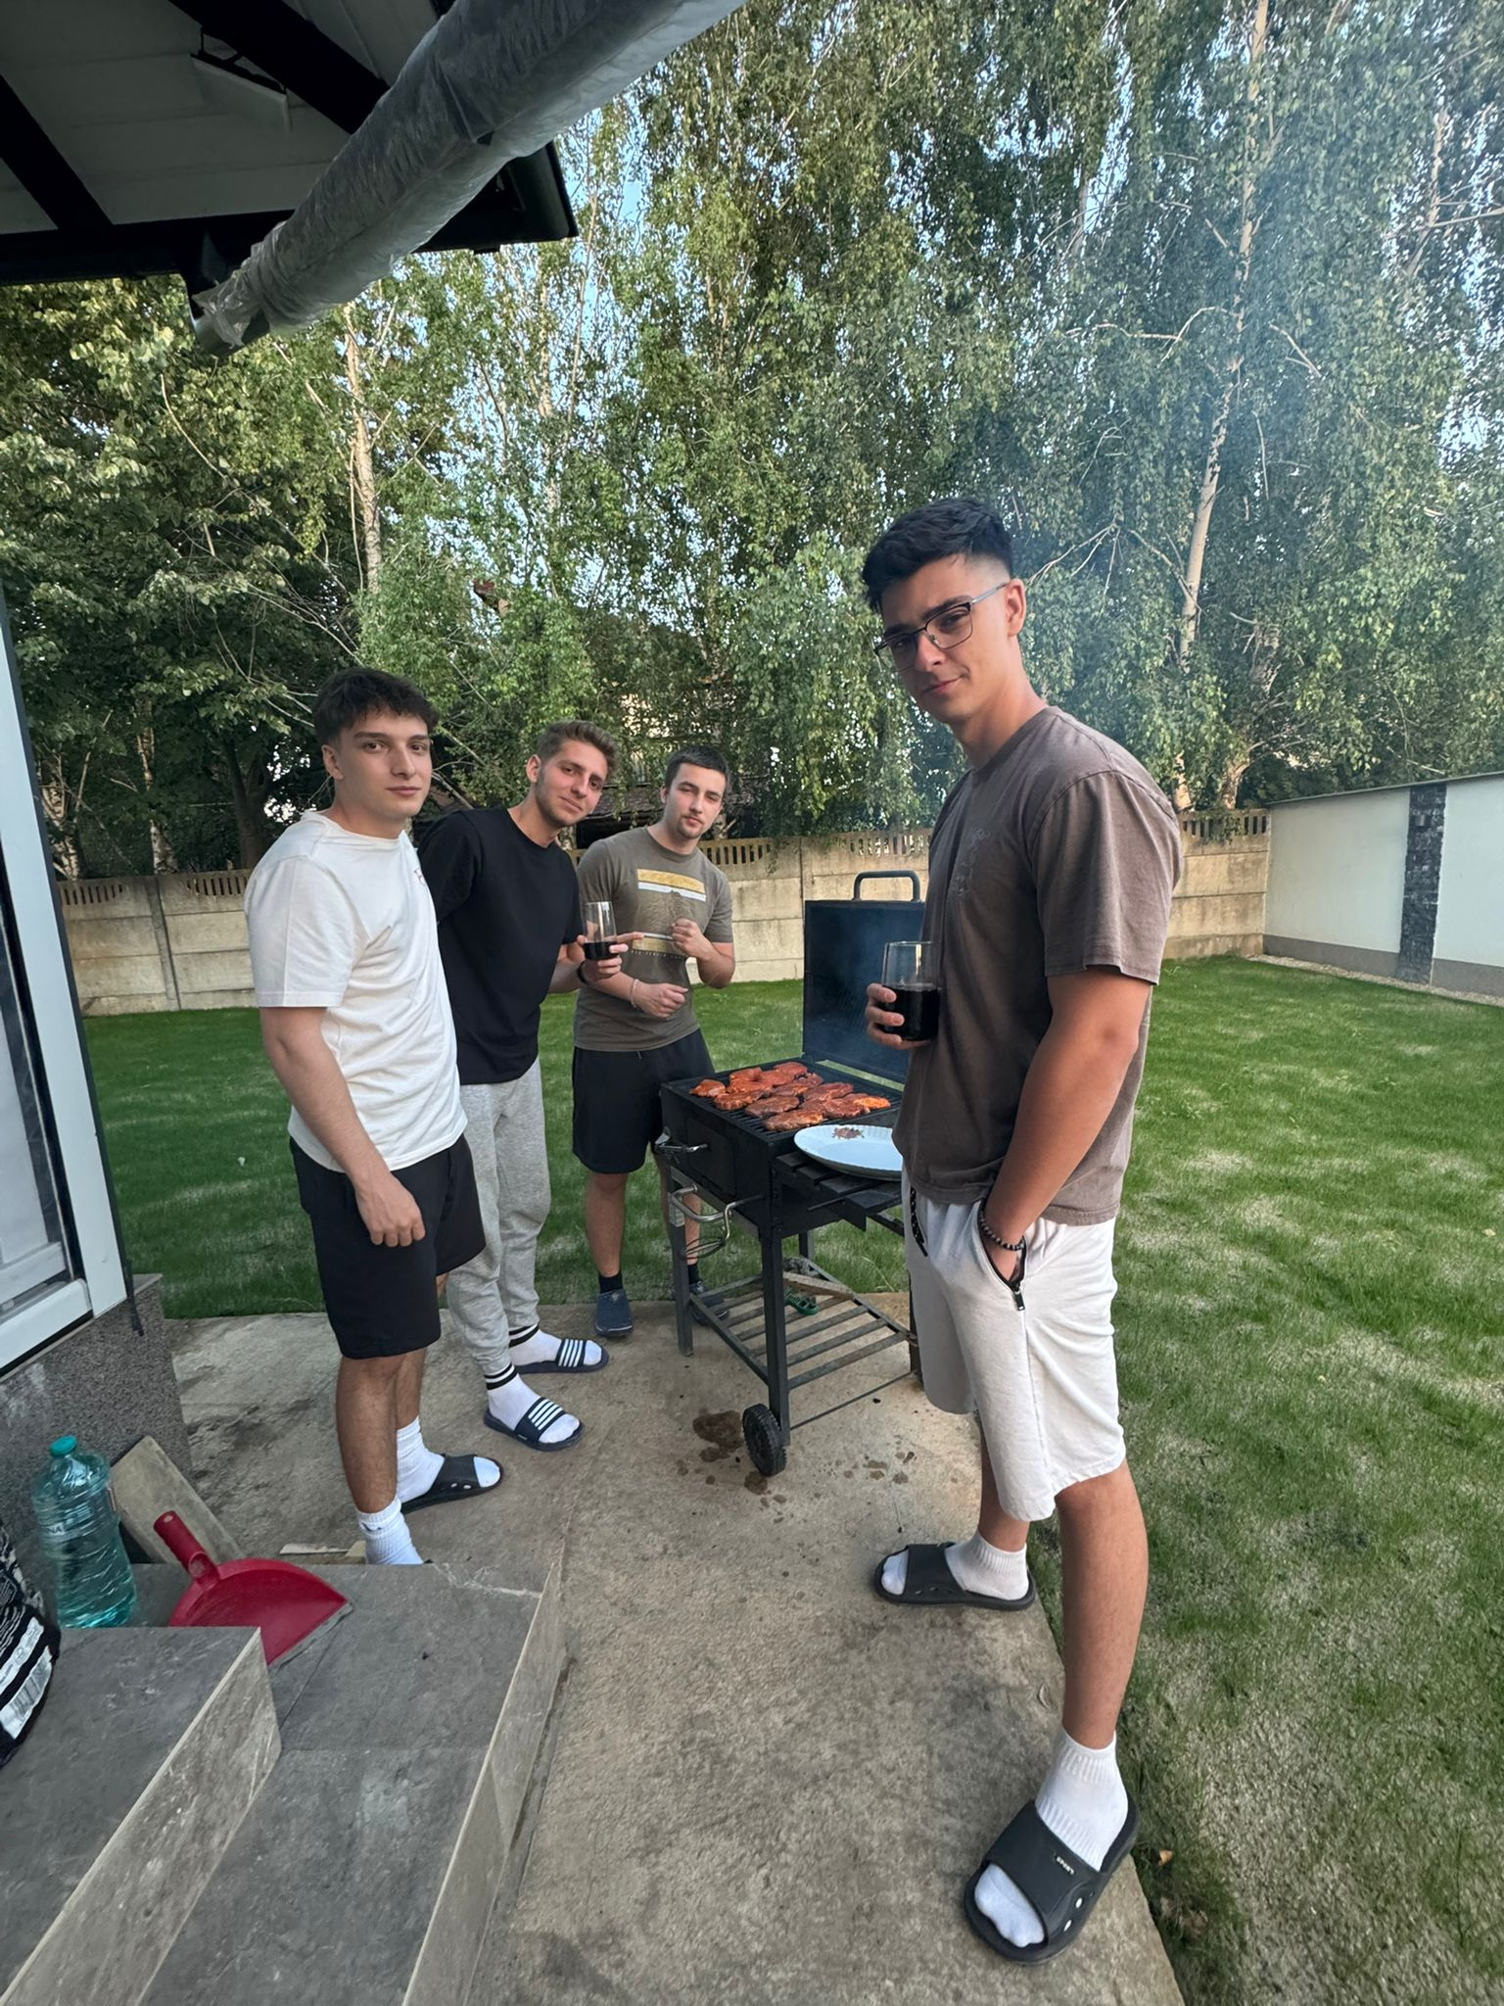
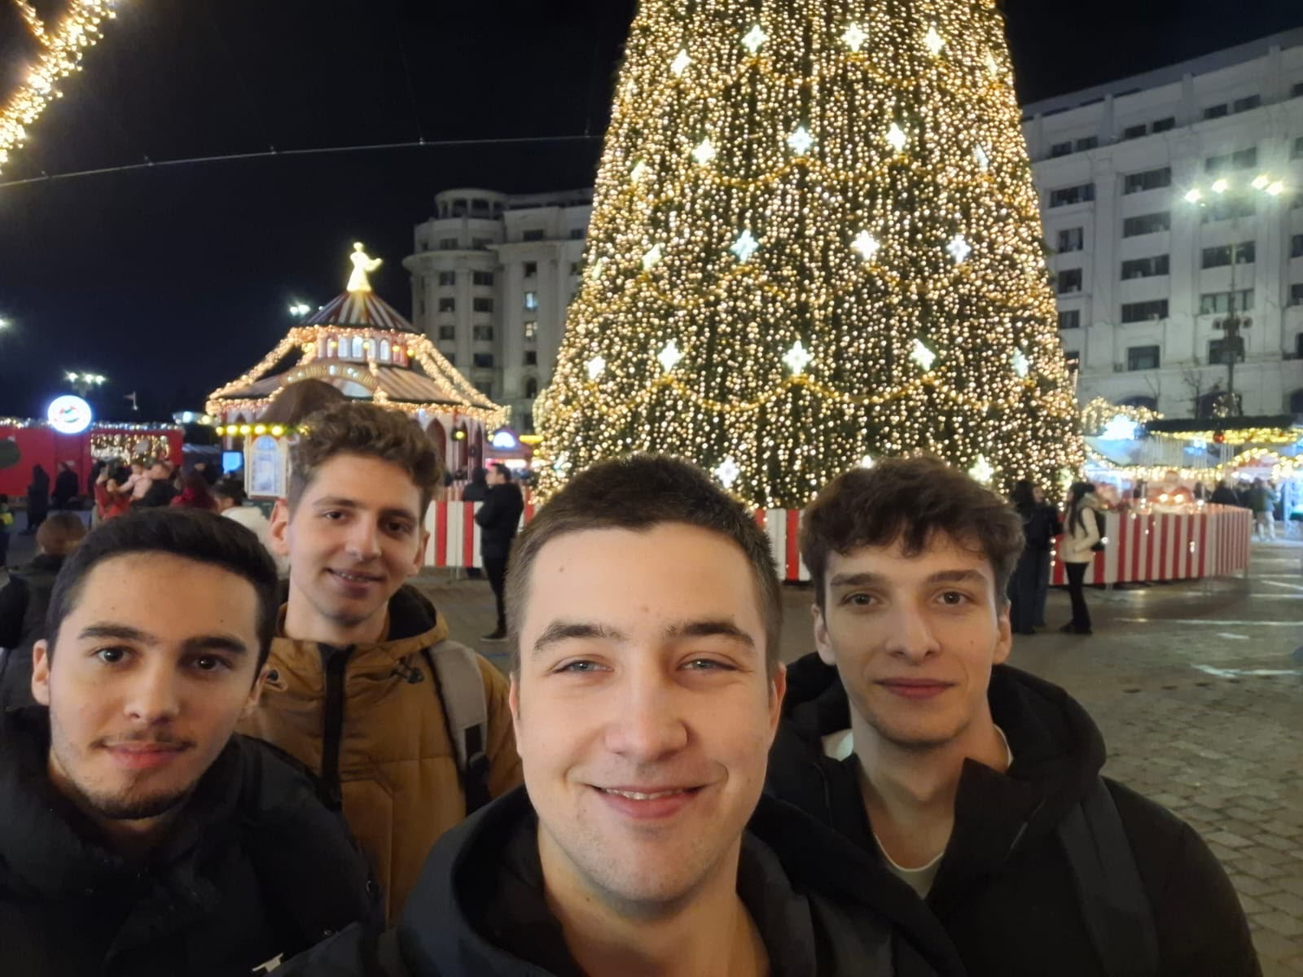
E C H I P A
Meet team Coaja
M.I.E.Z Mediu Integrat de Eficienta Zeiasca
12

Slide 4
C O N T E X T
Problemă & soluție
PROBLEMA
SOLUȚIA
IMM-urile românești lucrează cu 5–6 unelte separate: Excel pentru HR, WhatsApp pentru comenzi, foi pentru stoc.
Rezultatul: date fragmentate, timp pierdut,
decizii luate fără o imagine clară a afacerii.
O singură platformă. Cinci roluri. Date în timp real.
M.I.E.Z conectează HR, Vânzări, IT, Inventar și Operațiuni intr-un singur sistem — cu automatizări și un asistent AI, conștient de rol și de starea live a afacerii.
M.I.E.Z Mediu Integrat de Eficienta Zeiasca
02

Slide 5
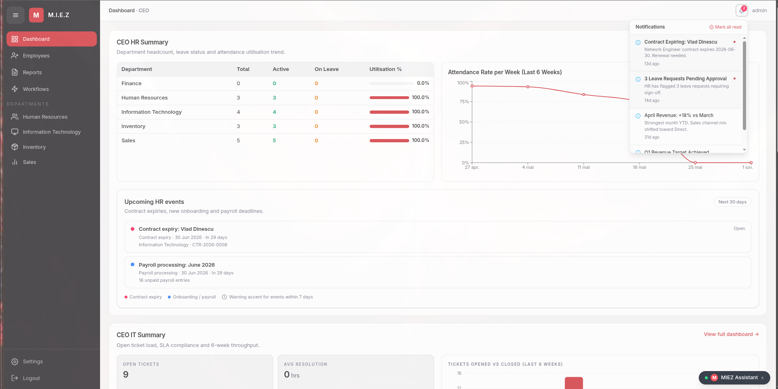
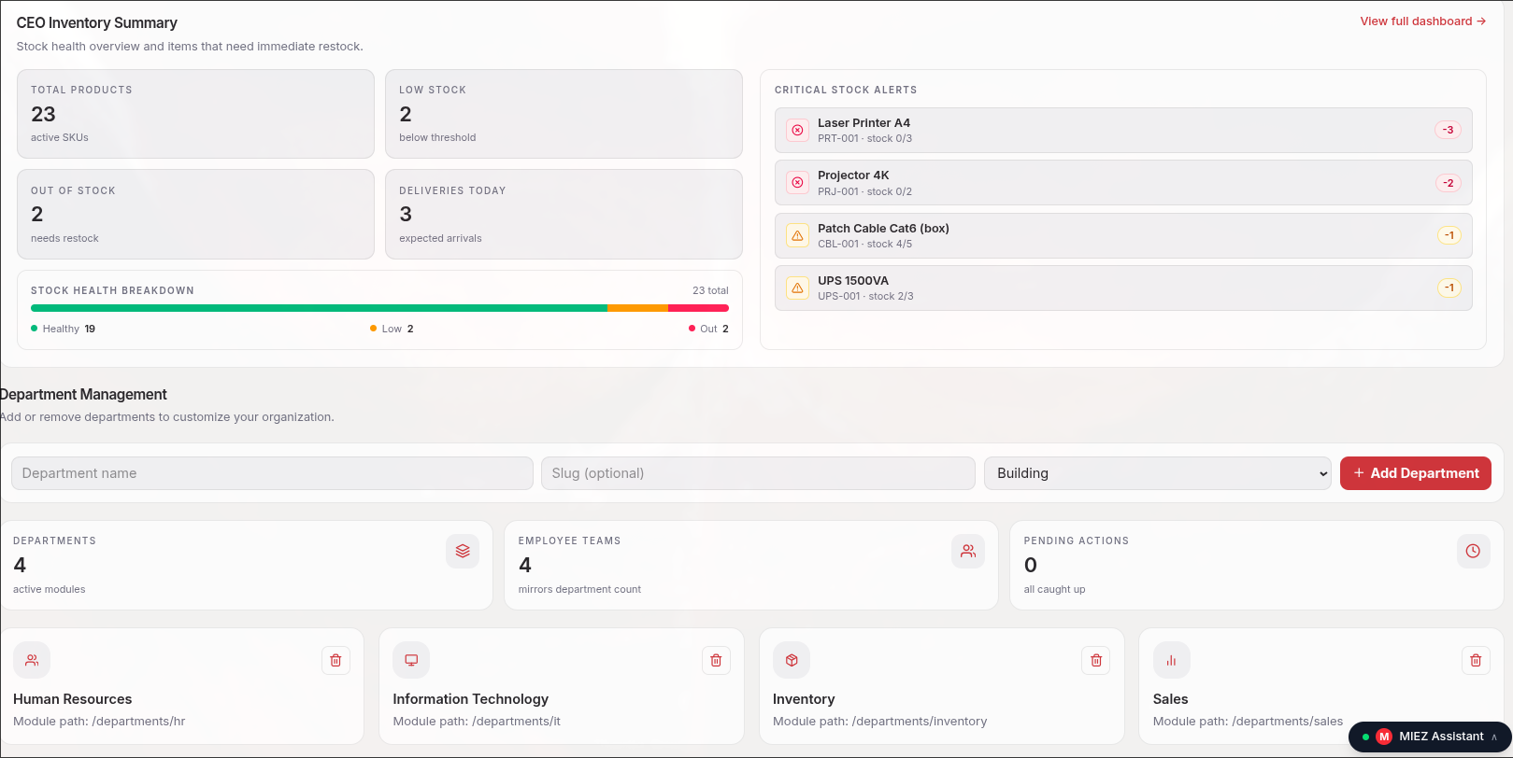
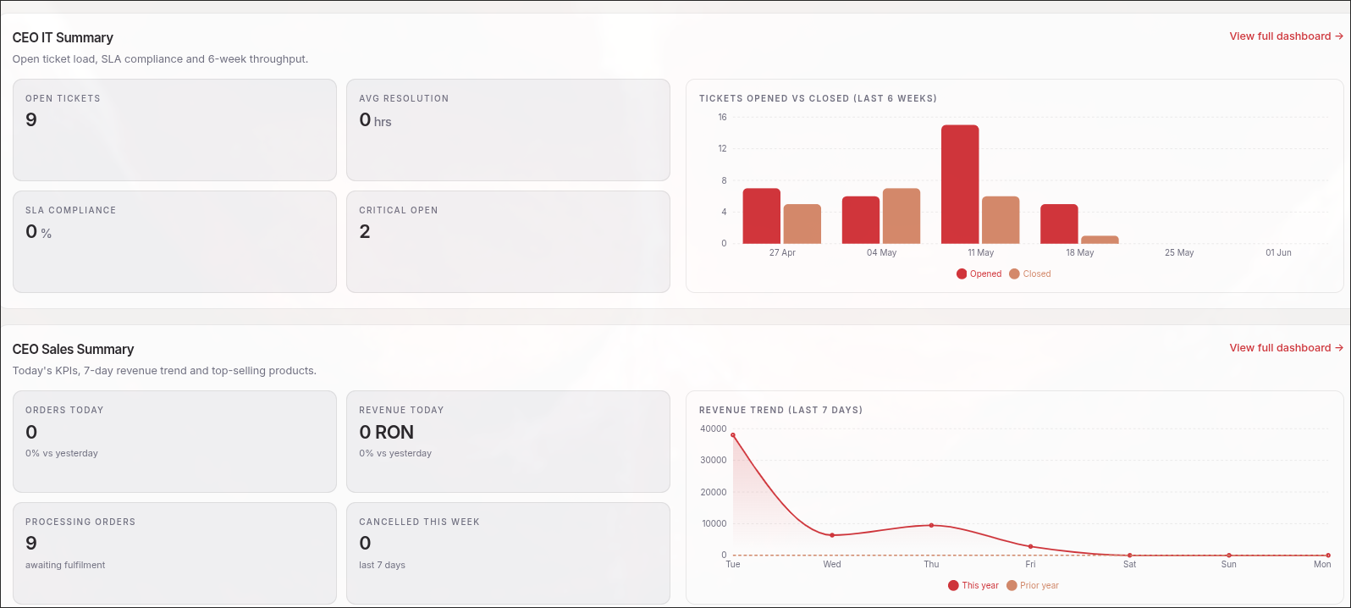
M.I.E.Z Mediu Integrat de Eficienta Zeiasca
02

Slide 6
A R H I T E C T U R Ă
Stack & infrastructură
Frontend
React + Vite · TypeScript · dashboard-uri pe rol
API
Django REST Framework
Domain & ORM
Django
Database
PostgreSQL (via dj-database-url)
Infrastructură
Docker Compose · Digital Ocean (Ubuntu) · GitHub Actions CI/CD
M.I.E.Z Mediu Integrat de Eficienta Zeiasca
11

Slide 7
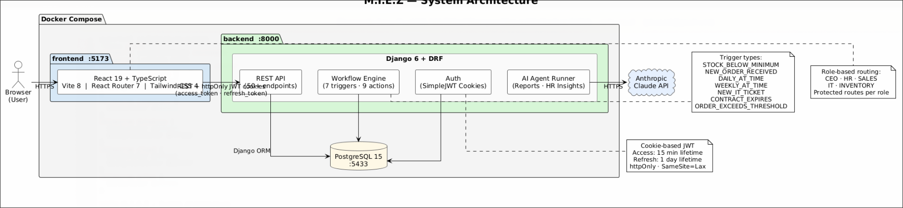
A R H I T E C T U R Ă
M.I.E.Z Mediu Integrat de Eficienta Zeiasca
11

Slide 8

01
M O D U L 0 1
HR Management
Nu mai pierzi angajați prin Excel-uri. M.I.E.Z îți dă control complet asupra echipei.
— Profiluri complete: rol, contract, salariu, departament — totul într-un singur loc
— Pontaj săptămânal vizual și cereri de concediu aprobate cu un click
— Salarizare lunară automată: brut, bonusuri, deduceri și net per angajat
— Alerte proactive: contracte care expiră, angajați cu absențe repetate
— Raport săptămânal generat de AI — insight-uri reale despre workforce, nu doar numere
M.I.E.Z Mediu Integrat de Eficienta Zeiasca
03

Slide 9
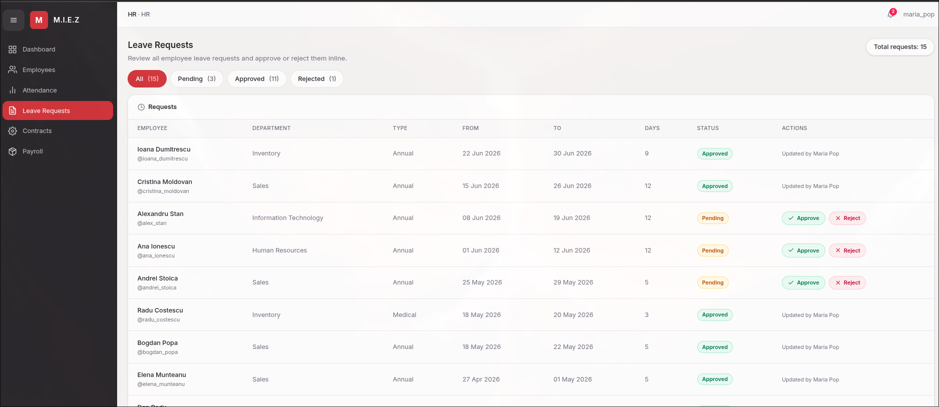
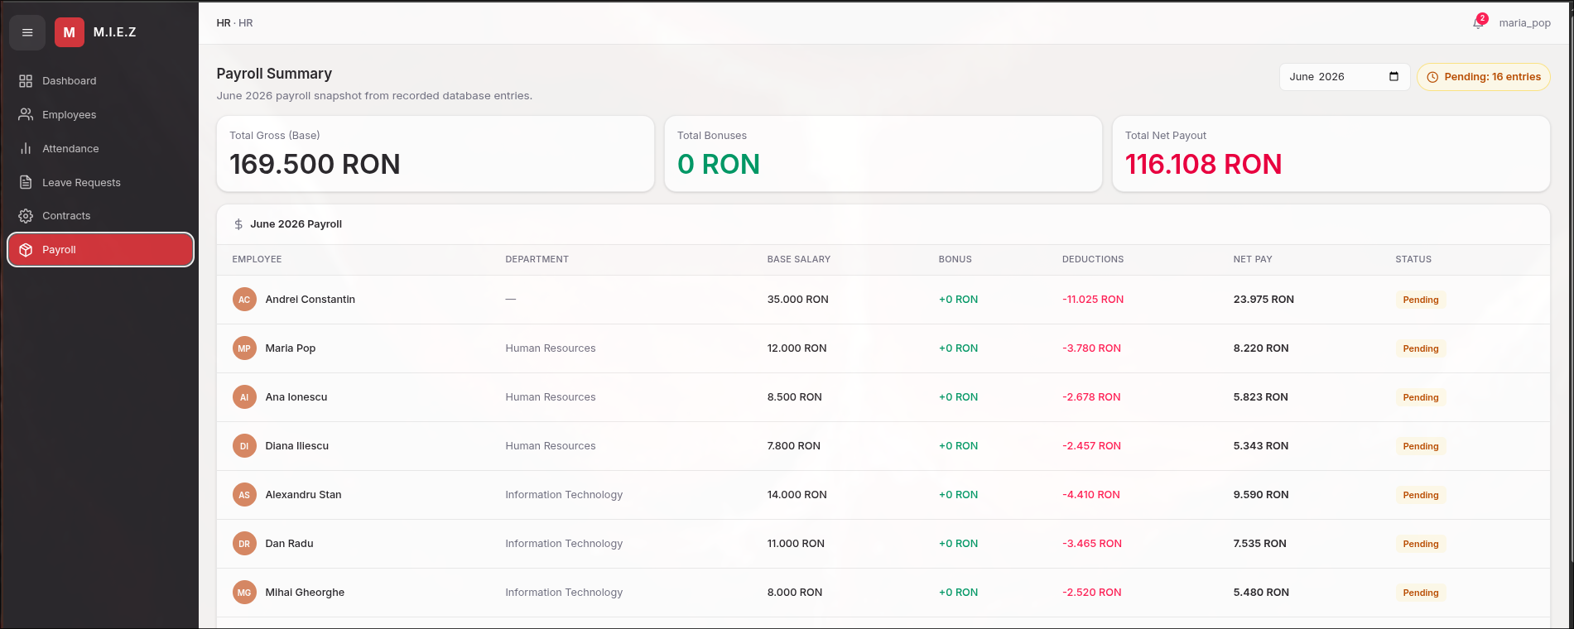
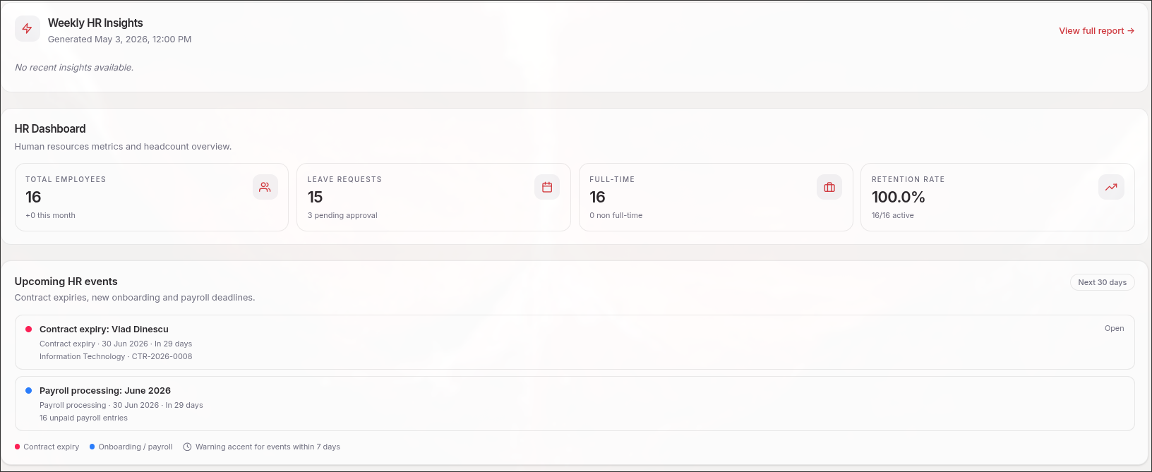
M O D U L 0 1
M.I.E.Z Mediu Integrat de Eficienta Zeiasca
03

Slide 10
02
M O D U L 0 2
Sales & Orders
Știi exact ce vinzi, cui vinzi și cât ai încasat — în timp real, pe toate canalele.
— Comenzi pe trei canale simultan: eMAG, Website, Direct — toate într-un singur dashboard
— Clienți segmentați Gold / Silver / Bronze cu istoricul complet al achizițiilor și valoarea totală generată
— Facturi emise automat la fiecare comandă, cu tracking Paid / Pending / Overdue și alerte pentru restanțe
— Dashboard CEO live: revenue MTD, YTD, top produse săptămânale și split pe canal de vânzare
— Catalog de produse cu disponibilitate în timp real — stoc sincronizat direct cu modulul de Inventar
M.I.E.Z Mediu Integrat de Eficienta Zeiasca
04

Slide 11
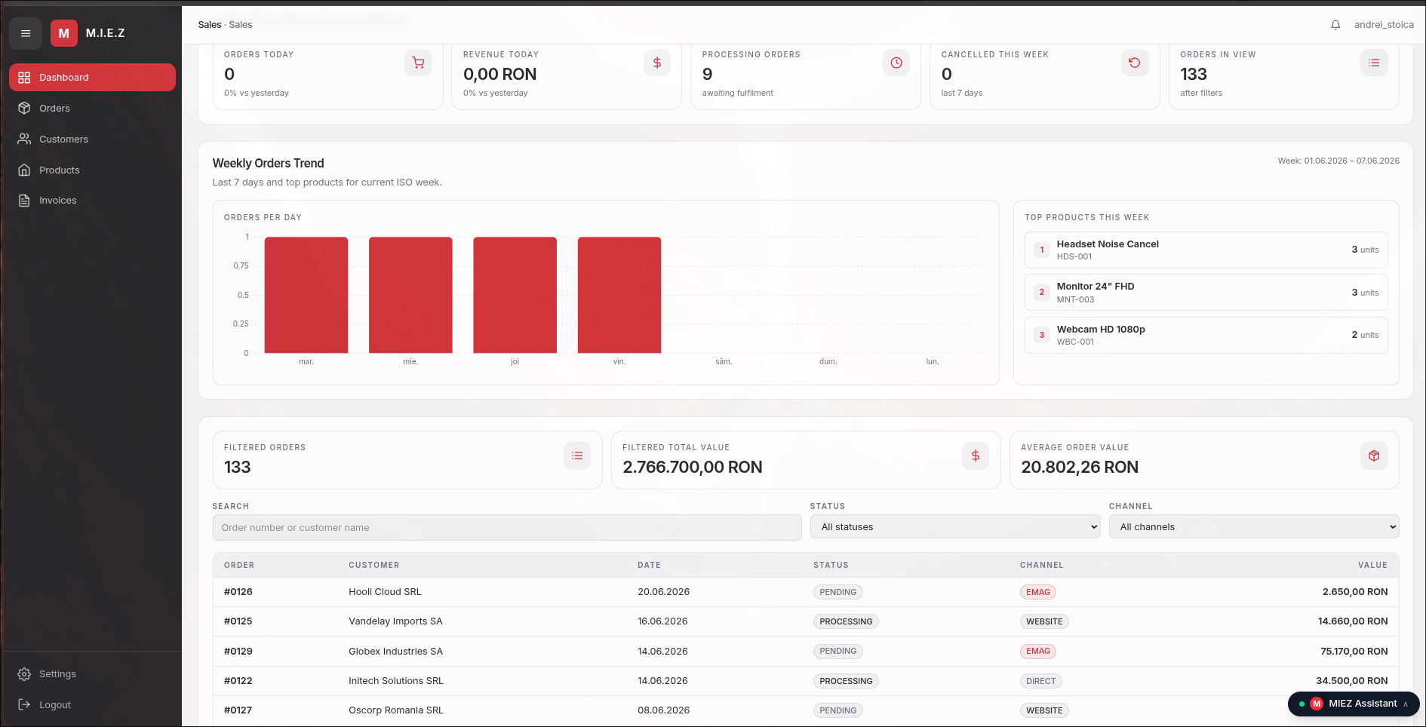
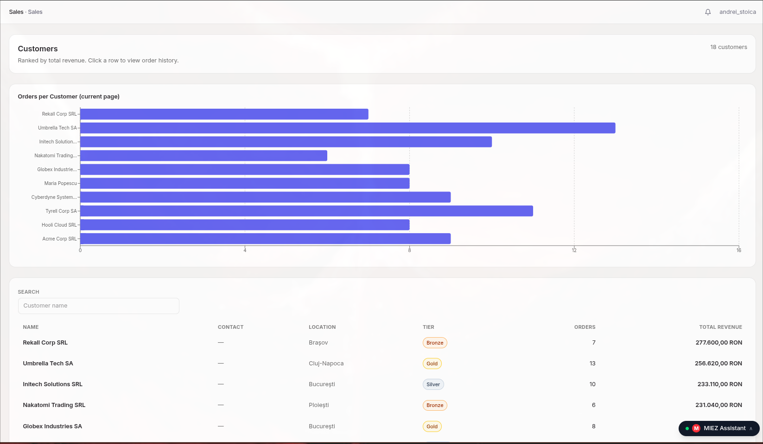
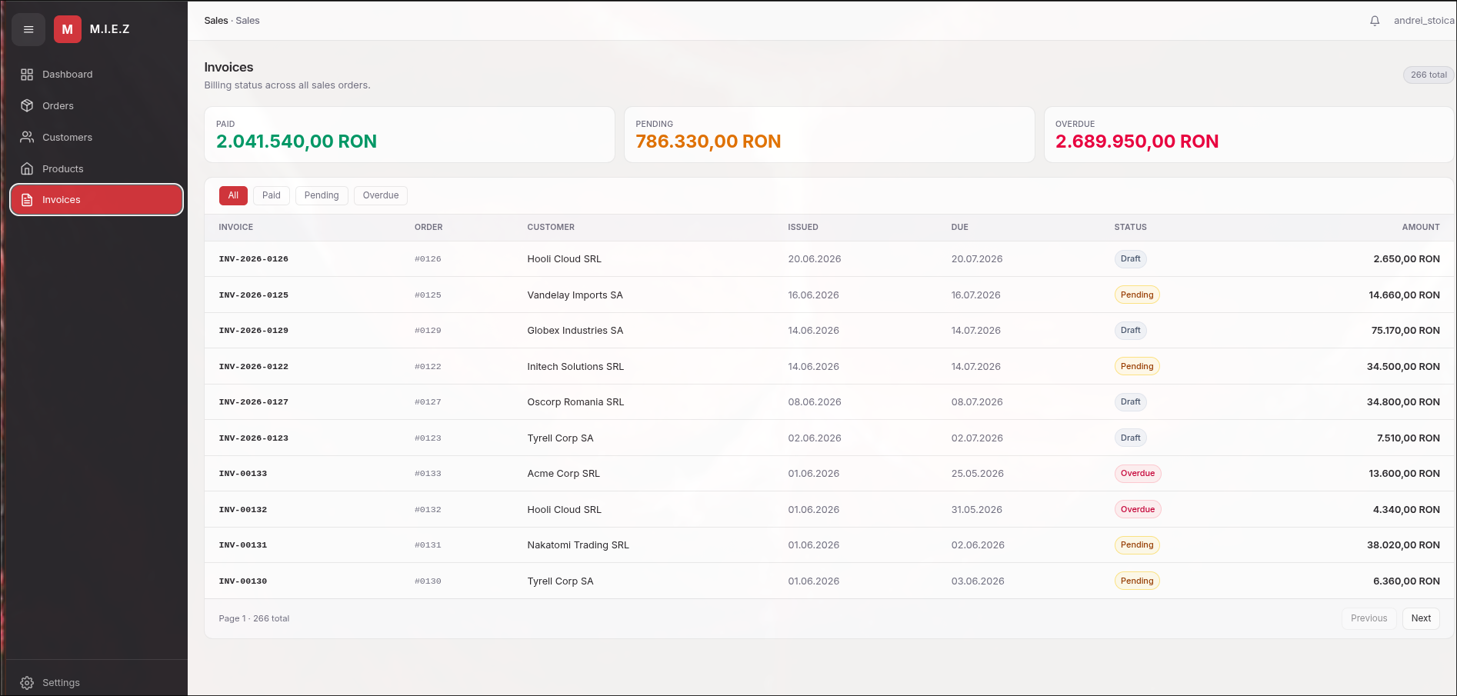
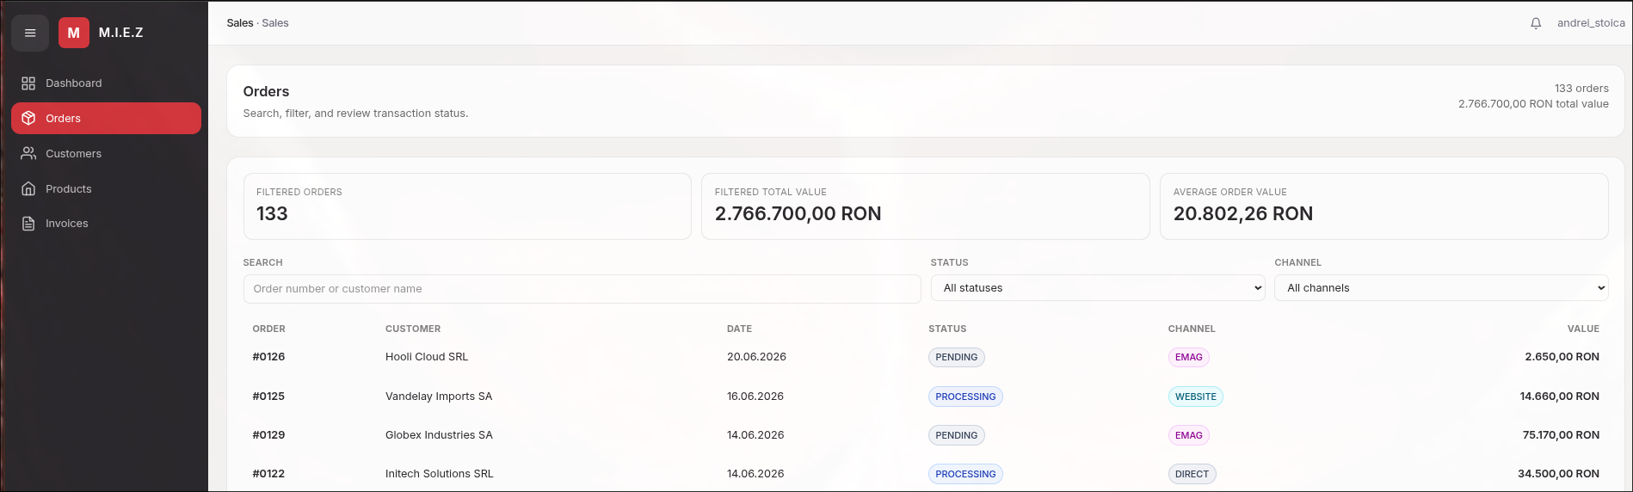
M O D U L 0 2
M.I.E.Z Mediu Integrat de Eficienta Zeiasca
04

Slide 12
03
M O D U L 0 3
Inventory
— Catalog complet pe SKU cu stoc live, preț unitar și prag minim configurabil per produs
— Alerte automate când stocul scade sub minim — declanșează workflow către furnizor fără intervenție manuală
— Jurnal complet de mișcări: intrări de la furnizori, ieșiri pe comenzi, ajustări și write-off-uri cu audit trail
— Management furnizori integrat: TechSupply, LightHouse, GadgetWorld, FurnitureRO — relațiile vizualizate în graf Sankey
— Sincronizare directă cu Sales — disponibilitatea produsului se actualizează automat la fiecare comandă
M.I.E.Z Mediu Integrat de Eficienta Zeiasca
05

Slide 13
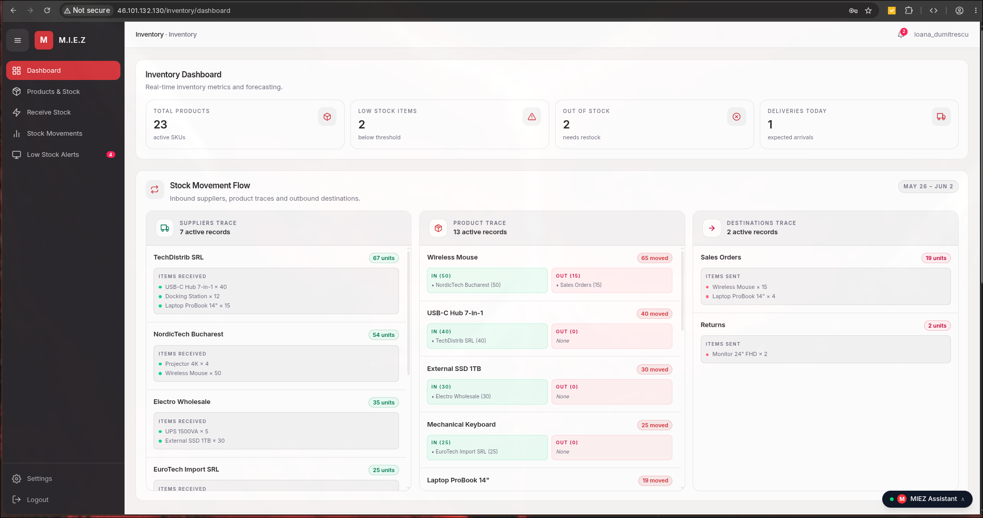
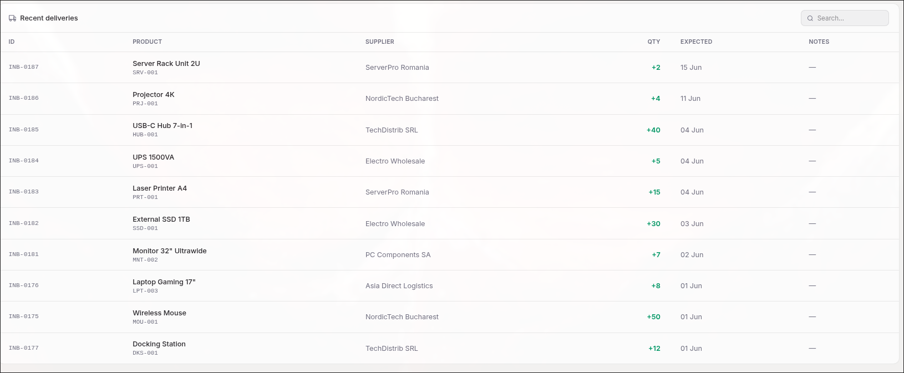
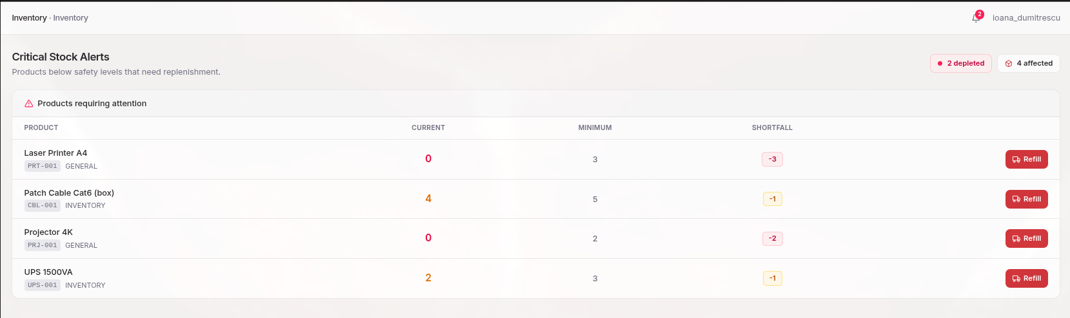
M O D U L 0 3
M.I.E.Z Mediu Integrat de Eficienta Zeiasca
05

Slide 14
04
M O D U L 0 4
IT Support
Nicio cerere IT pierdută pe Slack. De la ticket la rezolvat — totul trasat.
— Tickete create de orice angajat, categorizate pe Hardware / Software / Rețea / Acces și prioritizate Low → Normal → High → Urgent
— Fiecare tehnician vede doar ticketele lui — My Assigned filtrează automat după userul logat
— Status panel live: ERP Database, Email Server, VPN Gateway, File Server — uptime și ultimul incident
— SLA tracking: timp mediu de rezolvare, compliance % și volum săptămânal deschis vs. închis vizualizat grafic
— Comentarii pe ticket pentru context și colaborare între membrii echipei IT
M.I.E.Z Mediu Integrat de Eficienta Zeiasca
06

Slide 15
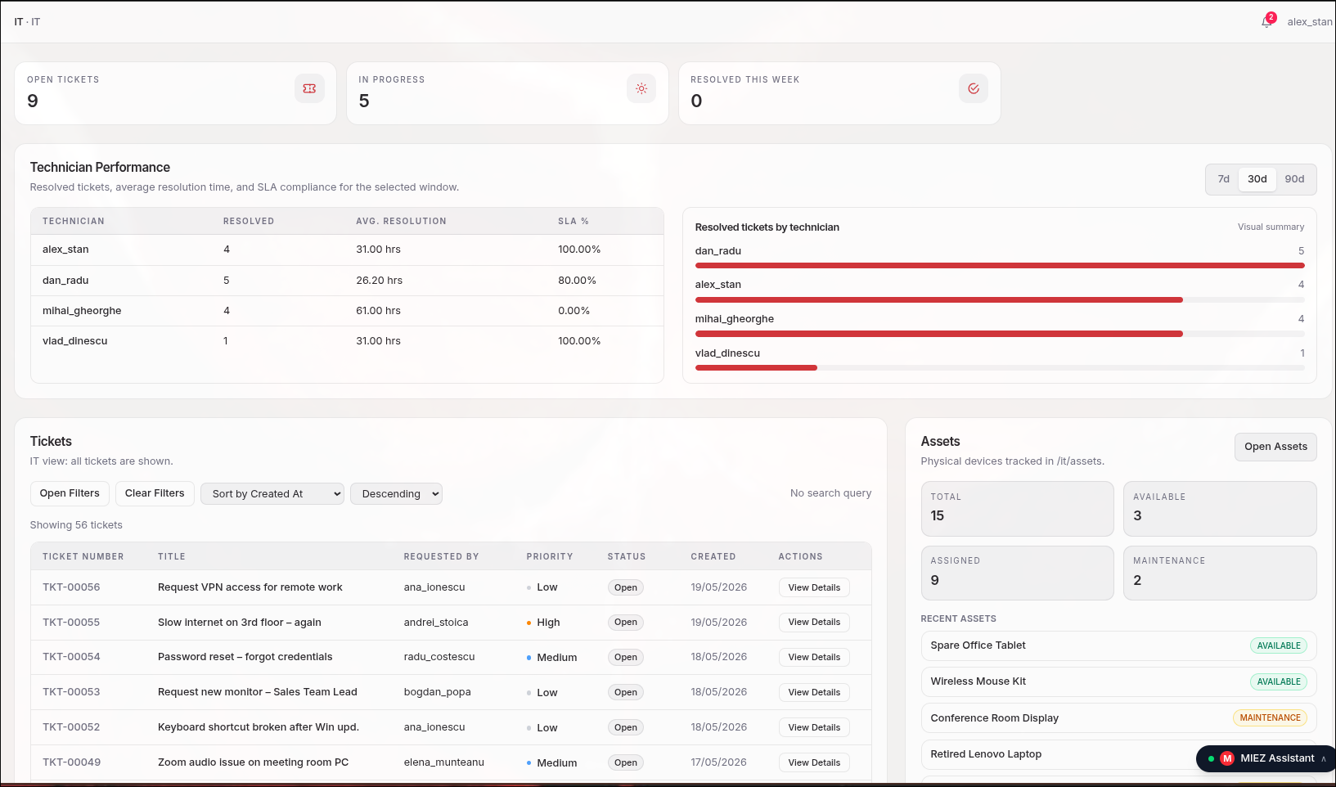
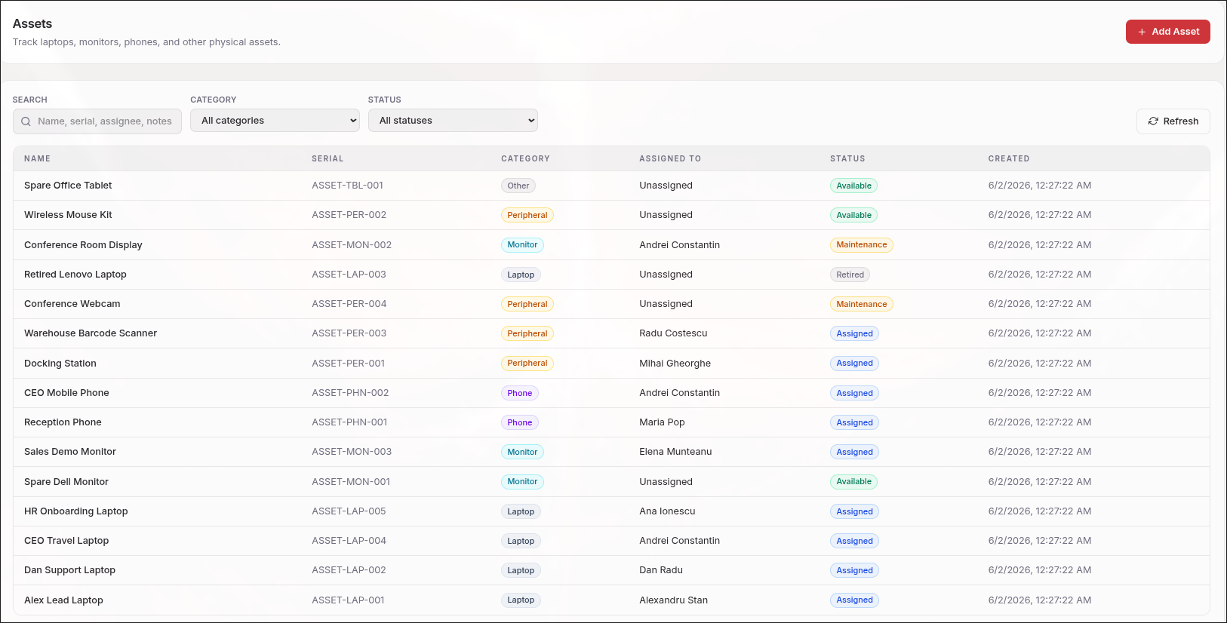
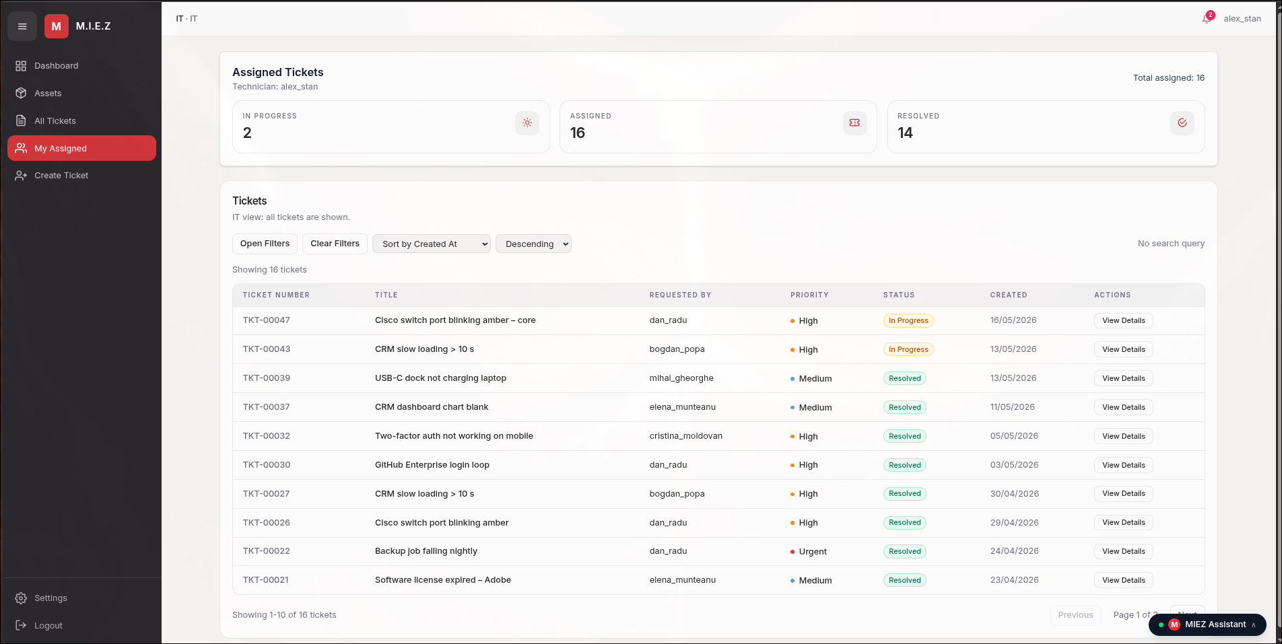
M O D U L 0 4
M.I.E.Z Mediu Integrat de Eficienta Zeiasca
06

Slide 16
05
M O D U L 0 5
Workflow Automation
Afacerea ta rulează și când tu nu ești la birou. Automatizări configurate în 30 de secunde.
— 6 triggere native: stoc sub minim, comandă nouă, contract expirat, ticket nou, prag valoare depășit, raport zilnic programat la oră fixă
— 9 acțiuni disponibile: email furnizor, notificare manager, generare raport, email CEO, escaladare ticket, postare canal intern, log audit trail
— Combinații libere trigger → acțiune — fără cod, fără configurare tehnică, direct din interfață
— ON/OFF instant per workflow — pauzezi fără să ștergi, reactivezi fără să reconfigurezi
— Fiecare execuție logată complet în WorkflowLog: ce s-a declanșat, ce acțiuni s-au rulat, ce a eșuat
M.I.E.Z Mediu Integrat de Eficienta Zeiasca
07

Slide 17
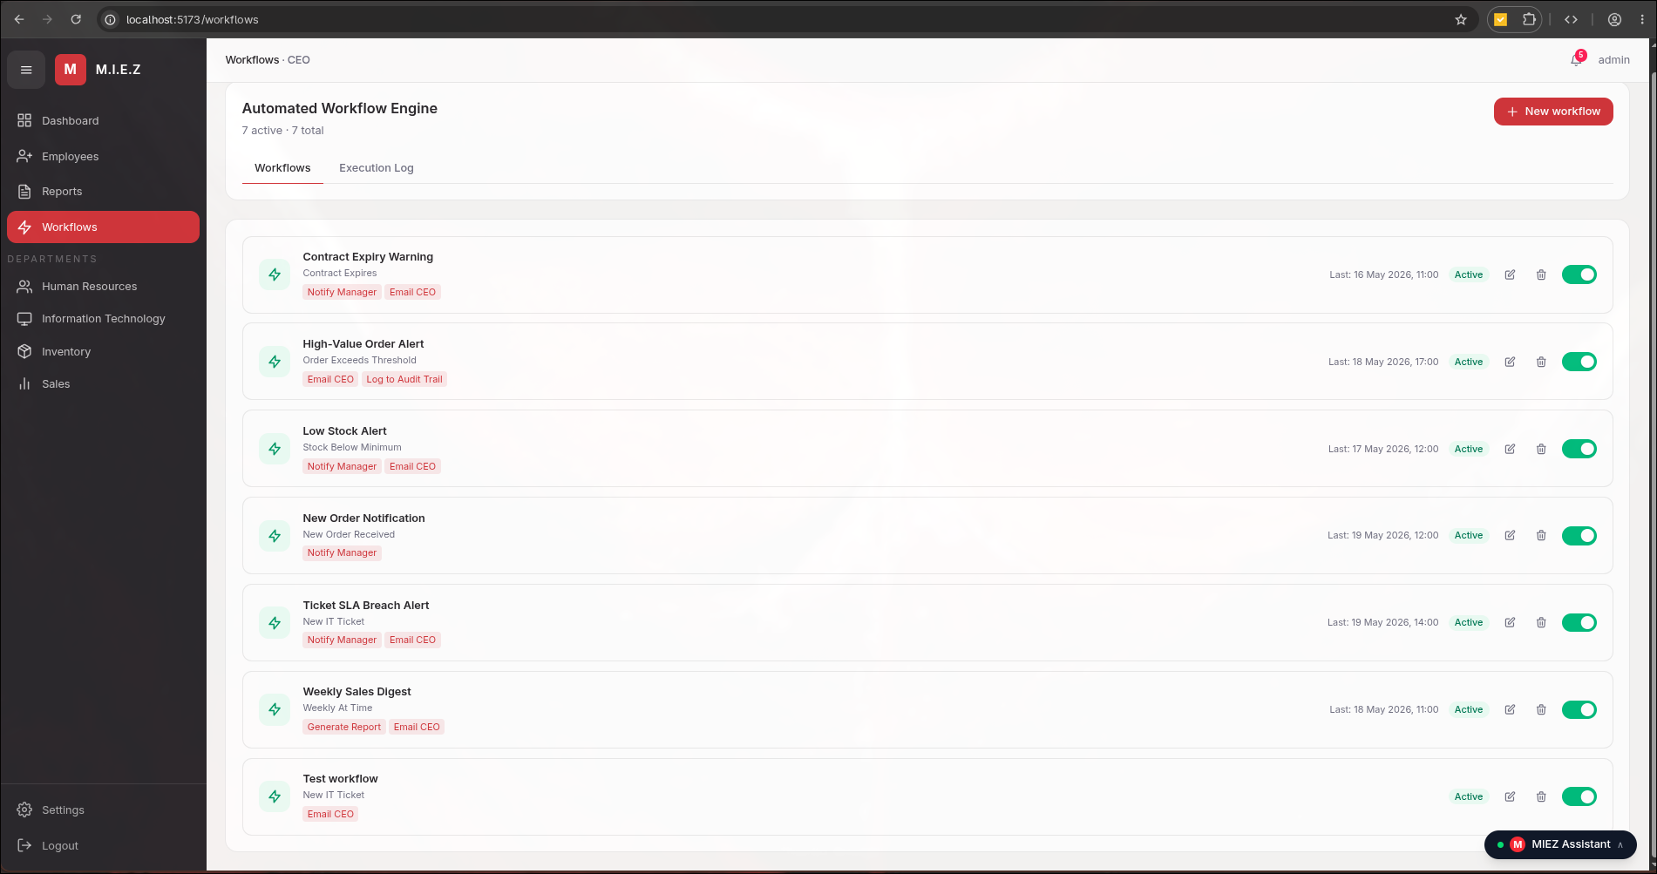
M O D U L 0 5
M.I.E.Z Mediu Integrat de Eficienta Zeiasca
07

Slide 18
06
M O D U L 0 6
M.I.E.Z Assistant
Nu doar răspunde — acționează. Primul asistent ERP conștient de rolul și starea live a afacerii tale.
— Conștient de context: știe cine ești, ce rol ai, pe ce pagină ești și ce date are sistemul în acel moment
— Acționează direct din chat: deschide un ticket IT, trimite o cerere de concediu, generează un raport — fără să navighezi nicăieri
— Interogează live: "Câte comenzi pending avem azi?" "Cine e în concediu săptămâna asta?" — răspuns instant
— Sigur prin design: fiecare tool respectă permisiunile rolului — Sales nu poate accesa payroll, niciodată
— Bilingv nativ: răspunde în română sau engleză în funcție de cum îi scrii
M.I.E.Z Mediu Integrat de Eficienta Zeiasca
08

Slide 19
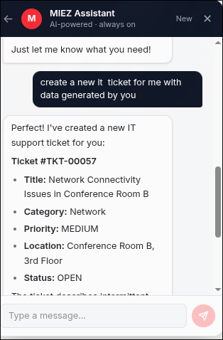
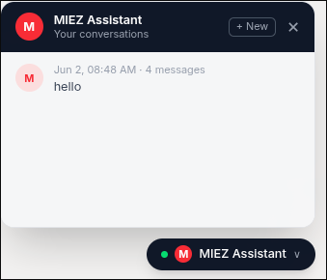
M O D U L 0 6
M.I.E.Z Mediu Integrat de Eficienta Zeiasca
08

Slide 20
07
M O D U L 0 7
Reports
Orice raport, oricând, cu un click. Nu mai aștepți sfârșitul lunii să știi unde ești.
— 9 rapoarte native: Monthly Revenue, Quarterly P&L, Inventory Stock, HR Headcount, IT Ticket SLA, Sales Channel Analysis, Employee Attendance, Top Customers, Annual Tax Summary
— Filtrate pe categorie: Sales · Finance · Inventory · HR · IT — găsești ce cauți în 2 secunde
— Descărcabile instant ca PDF sau CSV, cu metadata: perioadă, dimensiune, data generării
— Declanșabile manual de CEO sau automat dintr-un Workflow la oră fixă
— Trigger direct din M.I.E.Z Assistant: "Generează raportul HR pe luna aceasta" → gata
M.I.E.Z Mediu Integrat de Eficienta Zeiasca
09

Slide 21
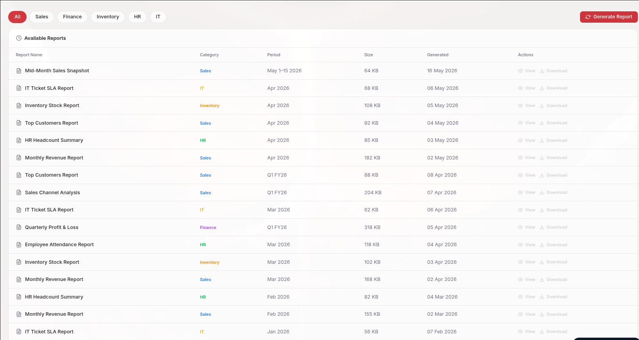
M O D U L 0 7
M.I.E.Z Mediu Integrat de Eficienta Zeiasca
09

Slide 22
R O L U R I
Cinci roluri, cinci vederi
01 CEO
KPI cross-departament, sumar HR, overview venituri
02 HR Manager
Workforce, pontaj, concedii, salarizare, contracte
03 Sales Rep
Comenzi, clienți, facturi, performanță vânzări
04 Inventory Manager
Produse, stoc, furnizori, mișcări
05 IT Technician
Tickete de suport, starea sistemului
M.I.E.Z Mediu Integrat de Eficienta Zeiasca
10

Slide 23
M.I.E.Z
Mulțumim!

